Slide 1

KHUBox
조장
오경제
2019102107
박수현
2019102175
김민규
2018102164
오규림
2019102195
LI LIUYANG
2020105575

Slide 2
Overview
01
Overview
06
Implementations Spec
02
Goal/Problem & Requirement
07
Results
03
Approach
08
Demo
04
Development Environment
09
Division and Assignment of work
05
Architecture

Slide 3

Overview
공간 제약 X
데이터 실시간 동기화
데이터 그룹화
손 쉬운 데이터 공유
Why Cloud Storage?

Slide 4






Goal/Problem & Requirement
로그인/
로그아웃/
회원가입
업로드/
다운로드
태그를 통한
검색/
버전관리
공유 폴더
댓글 기능
KHUBox

Slide 5
Approach
태그를 통한
검색/
버전관리
공유 폴더
댓글 기능
pre-signed URL

Slide 6




Approach
회원가입
로그인 / 로그아웃
Request
저장/확인
로그인 및
회원가입 수정
로그인 /
로그아웃 /
회원가입
Response
OK
계정의 버킷 생성

Slide 7
Approach
Request
저장/확인
그룹 생성 및
그룹에 사용자 추가
그룹 관리
Response
OK
그룹명 버킷 생성

Slide 8

Approach
S3
업로드 / 다운로드
부하 관리
Request
저장/확인
Response
OK
업로드/
다운로드

Slide 9

Approach
파일을 GPT
명령어로 실행
S3에서 파일 전달
request : 텍스트 (명령어)
response : 텍스트 (요약, 번역)

Slide 10











Development Environment
Language
IDLE
Platform

Slide 11
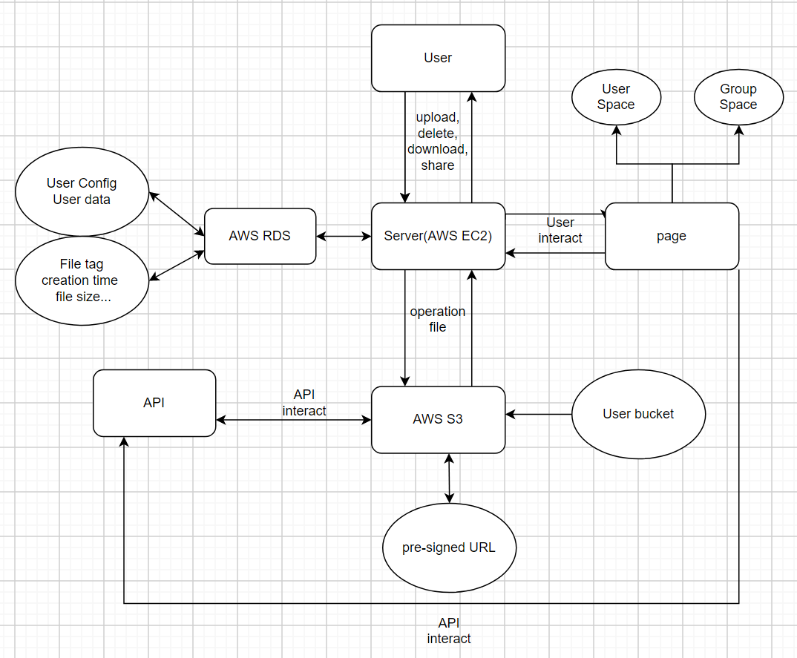
Architecture

Slide 12
Implementation Spec
Modules
파일 업로드 API
회원이 속한 그룹과 그룹 멤버를 가져오는 API
회원가입 API
파일 다운로드 API
그룹 추가 API
파일 삭제 API
그룹 삭제 API
로그인/ 로그아웃 API
특정 그룹 멤버 조회 API
파일 공유 API
회원 정보 수정 API
그룹 멤버 추가 API
폴더 생성 API
그룹 멤버 삭제 API
User
Files
Group

Slide 13



Implementation Spec
Input/ Output Interface
request
response

Slide 14
Implementation Spec
Inter Module Communication Interface
Front End | 로그인 등의 사용자 인증 File Upload, Delete 등의 request | AWS EC2
AWS EC2 | 인증 API - 로그인, 공유 등의 사용자 인증과 관련된 기능을 제공한다. 파일 API - 파일 업로드, 삭제, 수정, 다운로드 등 파일과 관련된 기능을 제공한다. | AWS S3 RDS,
Notes:
Frontend
: 사용자에게 필요한 인터페이스 보여주면 상호작용을 통해 request, response 처리

Slide 15
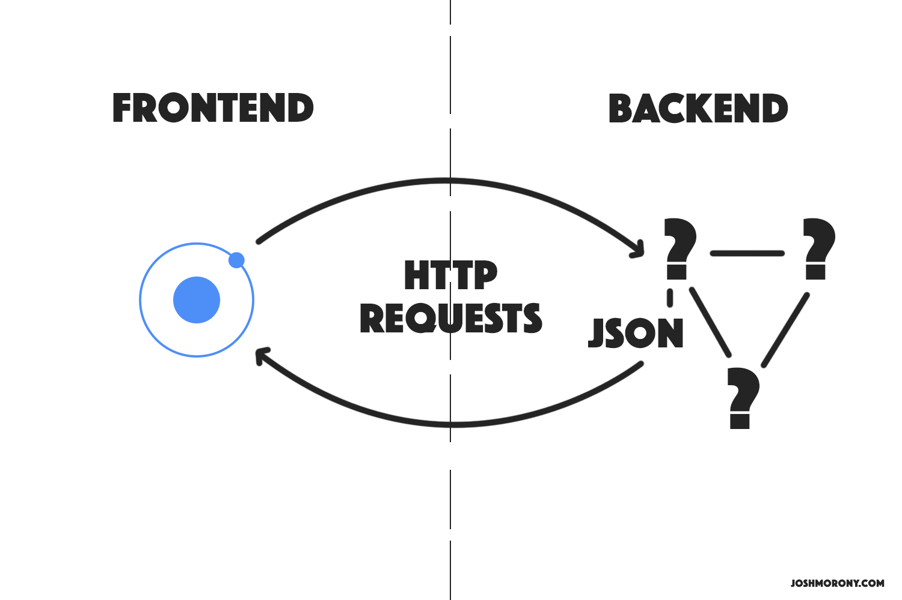
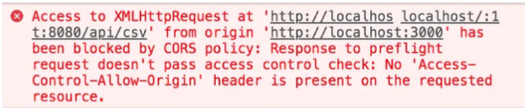

Result
Start Application

Slide 16
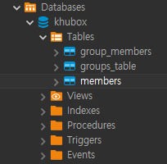

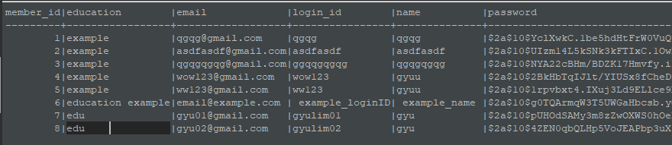
Result
Start Application

Slide 17
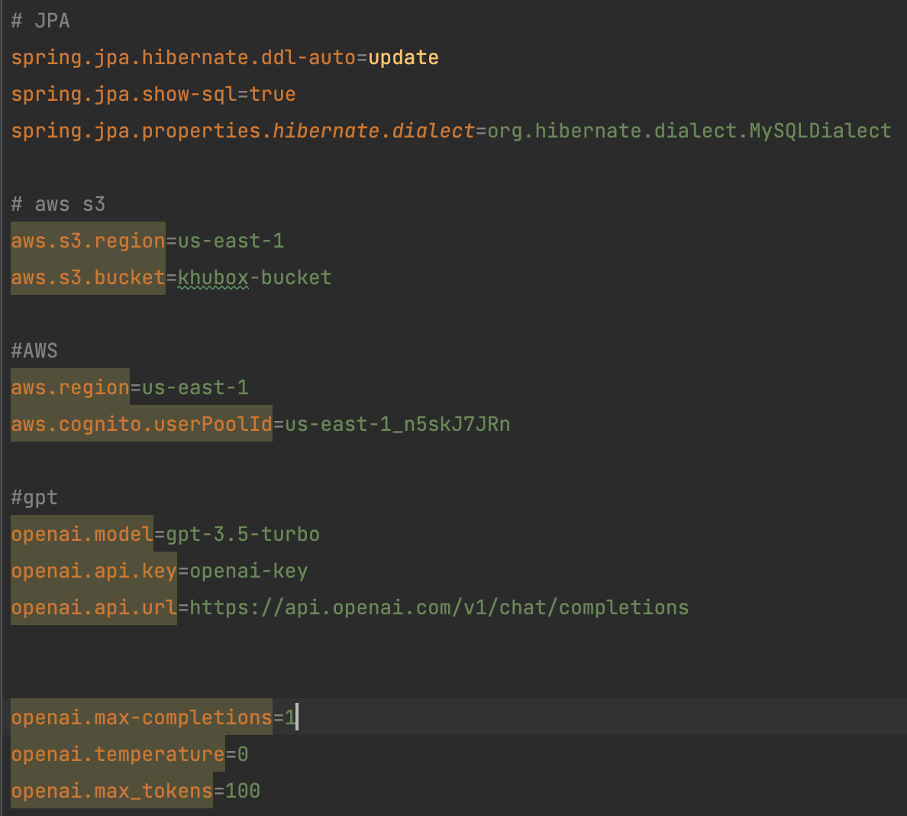
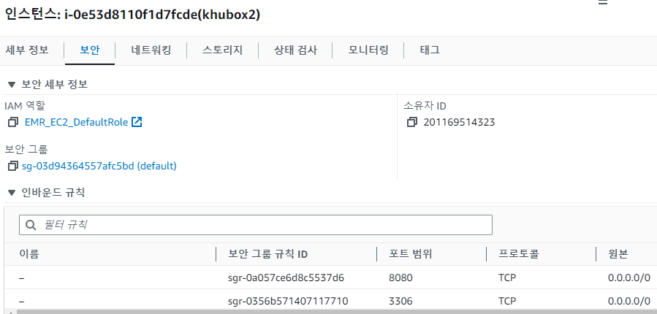
Result
Start Application

Slide 18
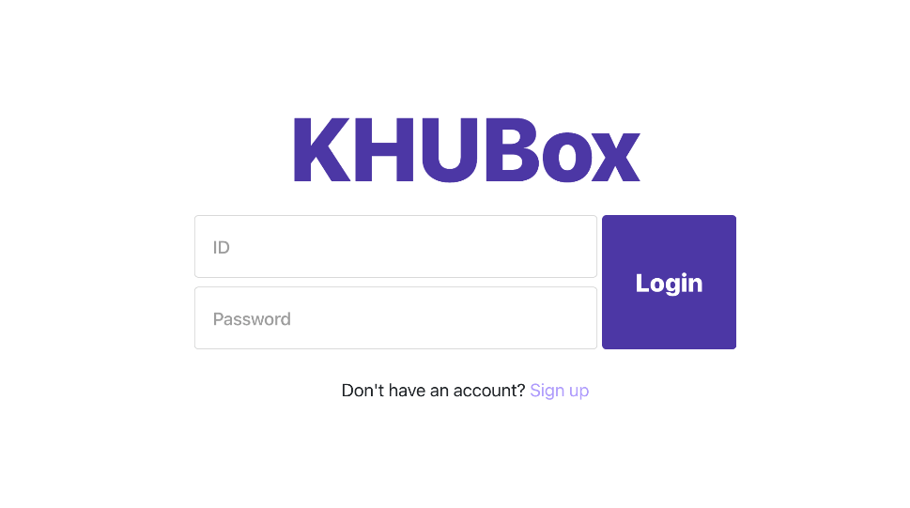
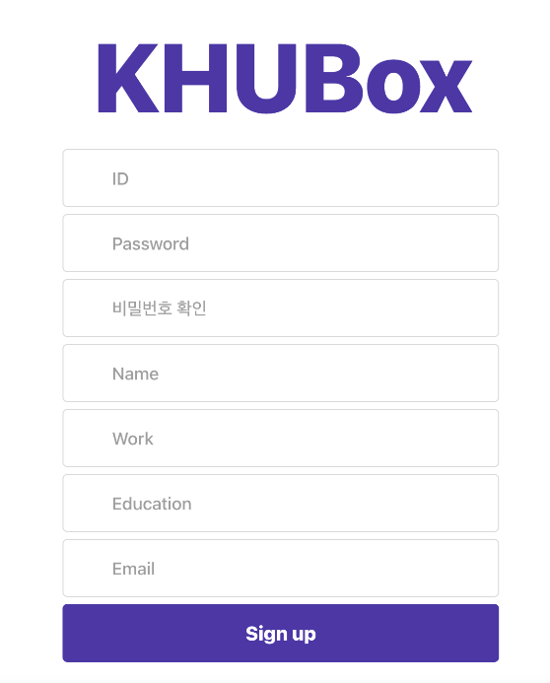
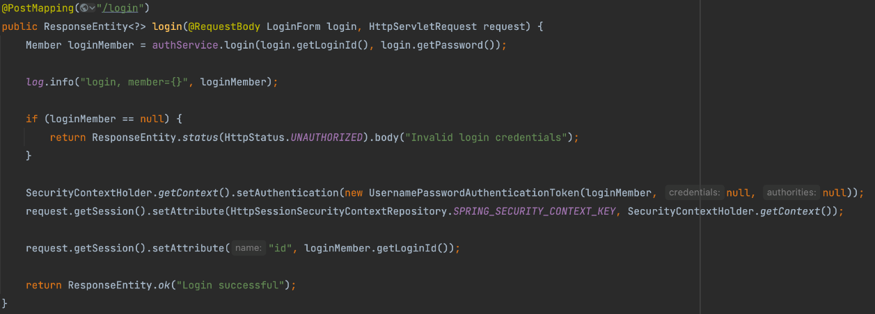
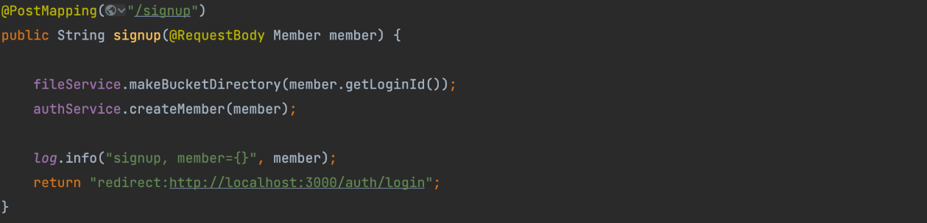
Result
User – 회원가입/로그인
로그인
회원가입
Notes:
코드 사진 + 간단한 설명정도 추가할 예정

Slide 19
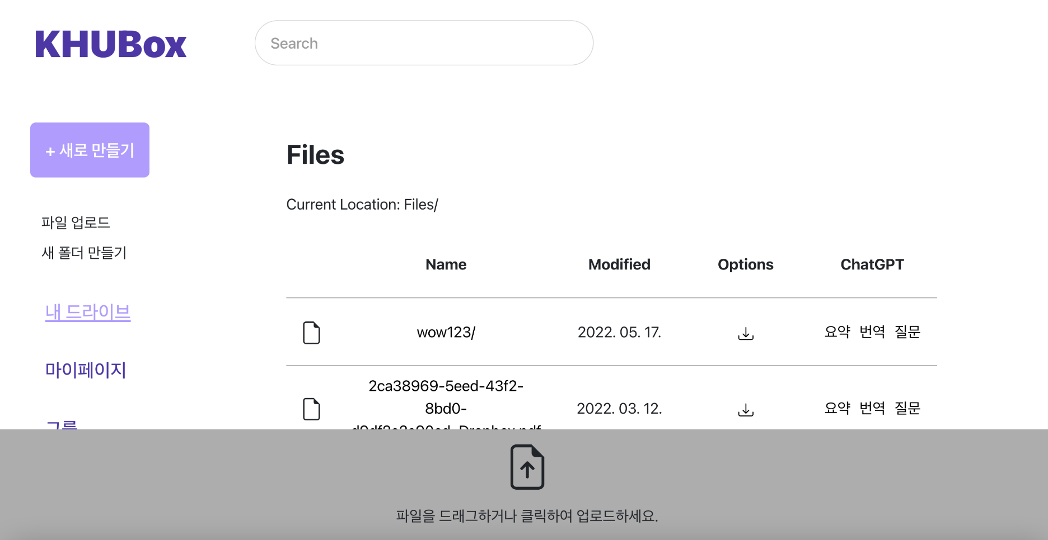
Result
Files – 파일 업로드/ 다운로드
업로드
Notes:
코드 사진 + 간단한 설명정도 추가할 예정

Slide 20
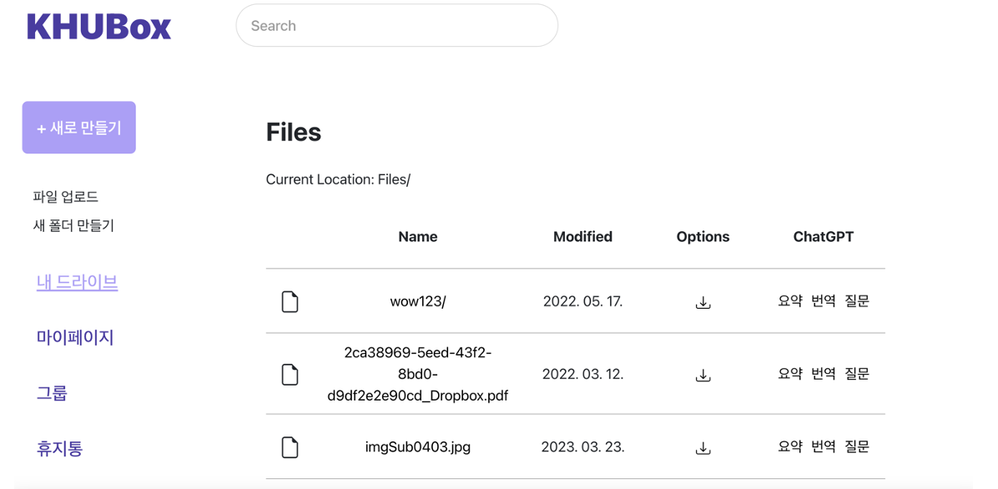
Result
Files – 파일 업로드/ 다운로드
다운로드
Notes:
코드 사진 + 간단한 설명정도 추가할 예정

Slide 21
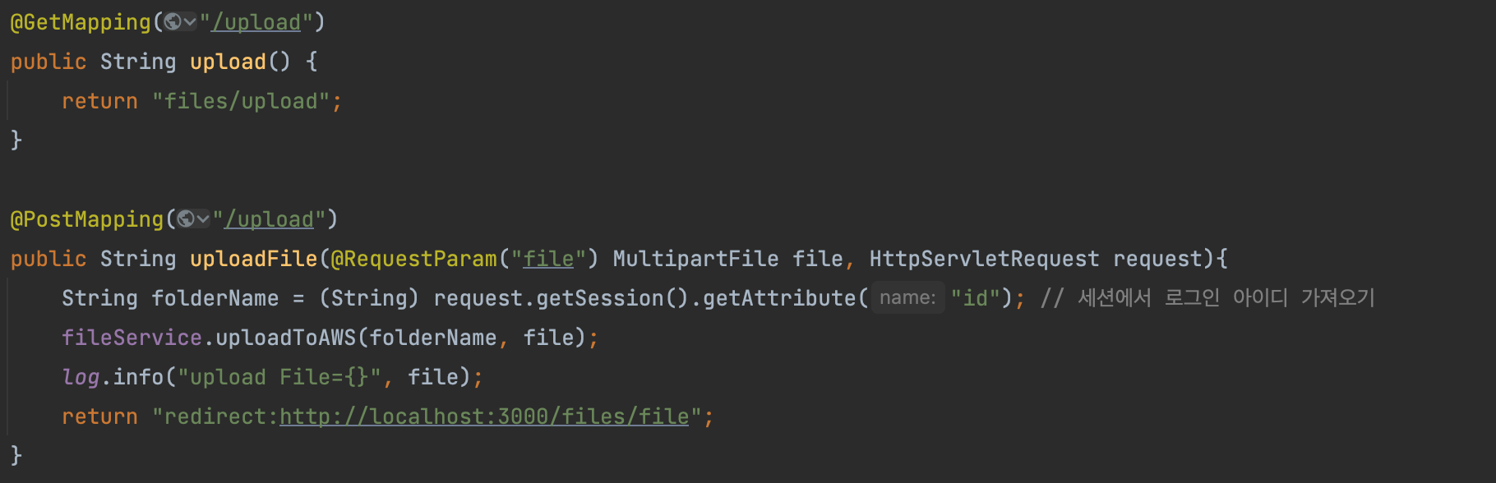
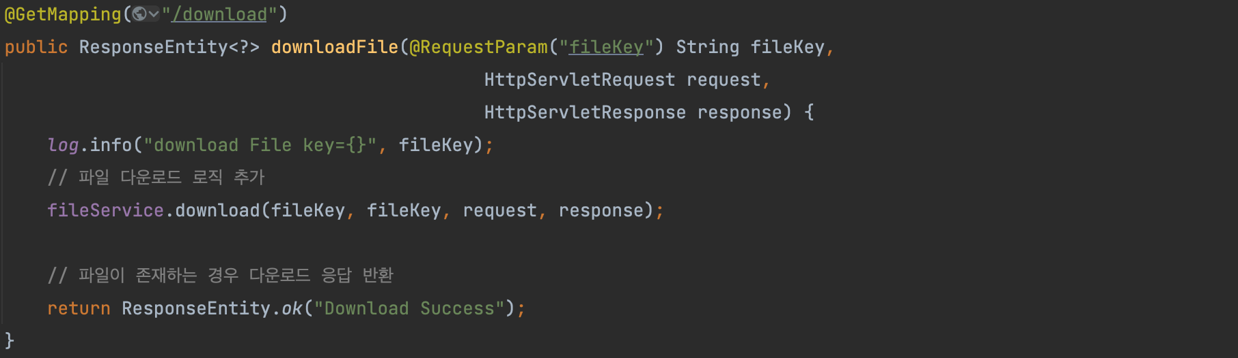
Result
Files – 파일 업로드/ 다운로드
Notes:
코드 사진 + 간단한 설명정도 추가할 예정

Slide 22
Result
Files – 파일 수정
파일수정
Notes:
코드 사진 + 간단한 설명정도 추가할 예정

Slide 23
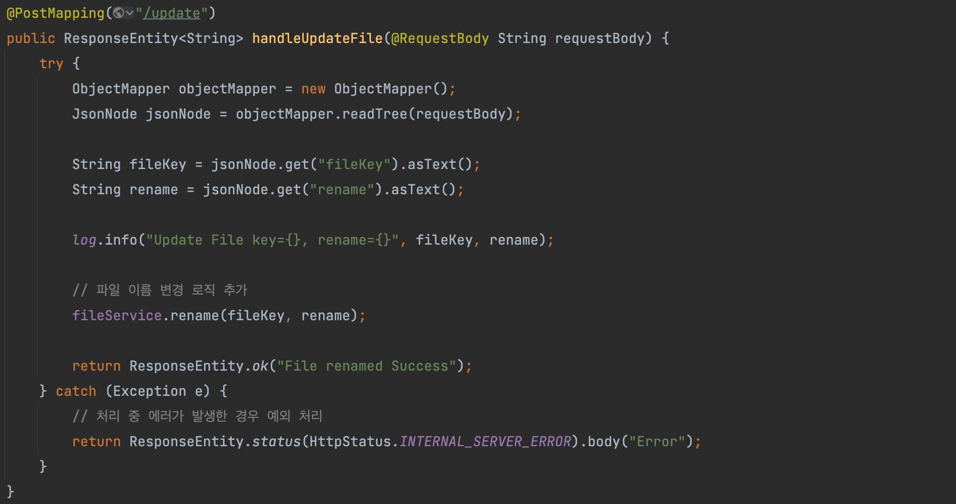
Result
Files – 파일 수정
Notes:
코드 사진 + 간단한 설명정도 추가할 예정

Slide 24
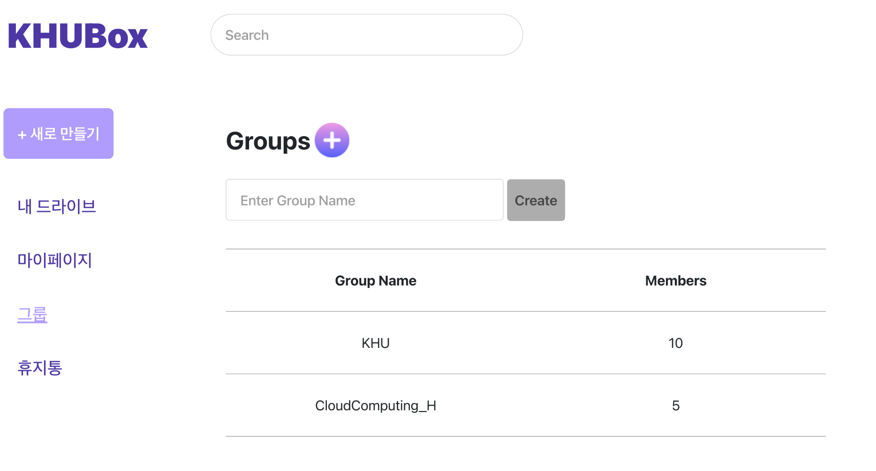
Result
Groups – 회원이 속한 그룹 조회
그룹조회

Slide 25
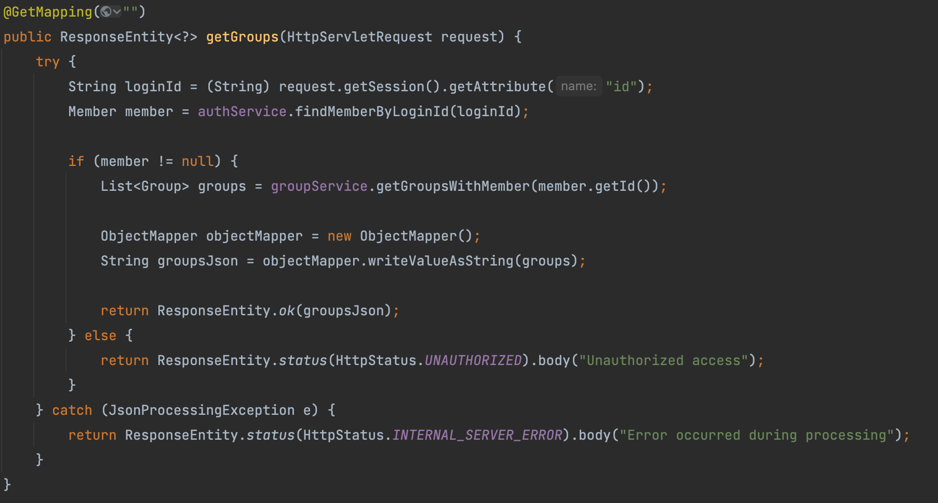
Result
Groups – 회원이 속한 그룹 조회

Slide 26
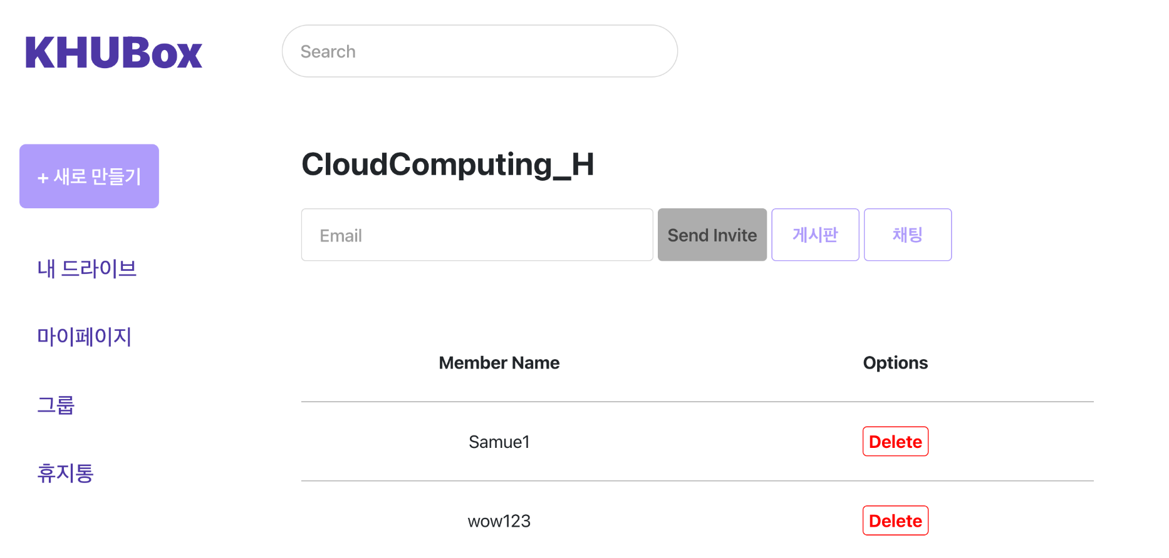
Result
Groups – 그룹 멤버 조회
그룹 멤버 조회

Slide 27
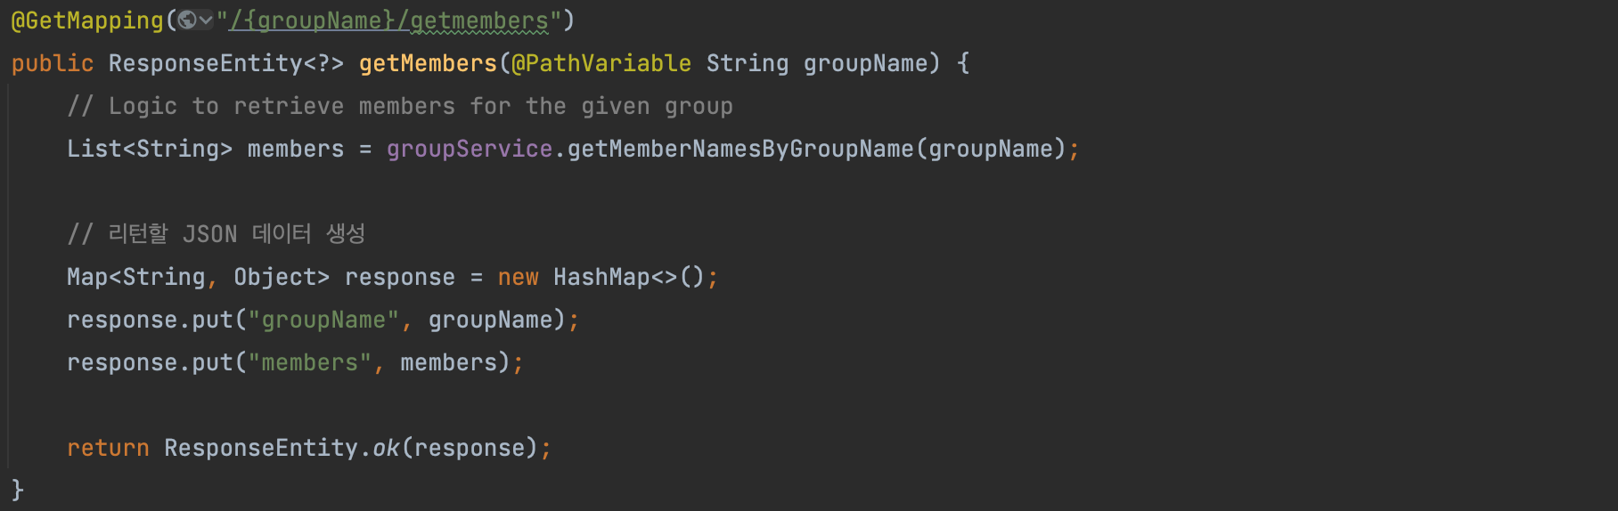
Result
Groups – 그룹 멤버 조회

Slide 28
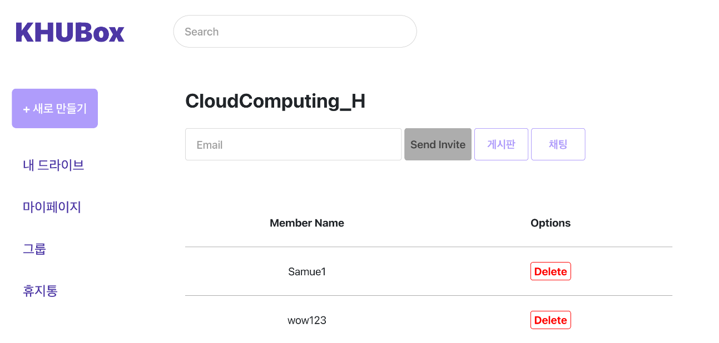
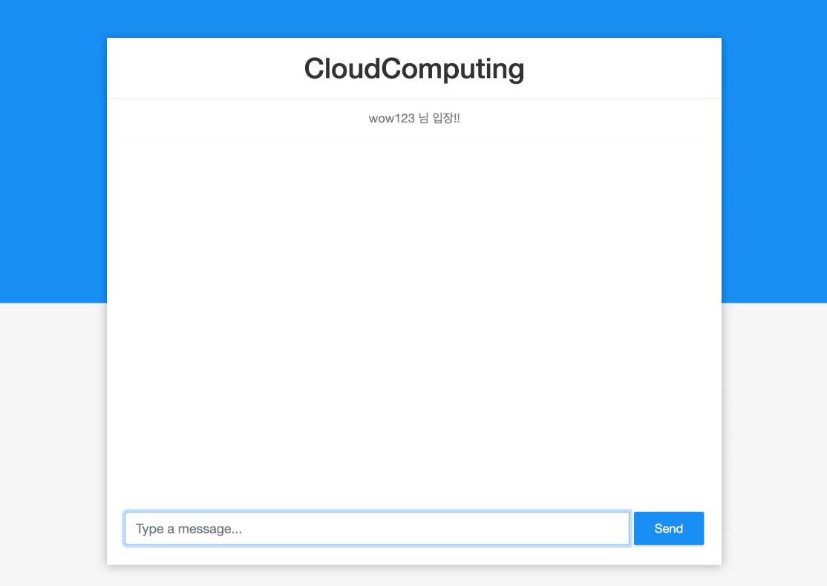
Result
추가기능 – 그룹 내 채팅 기능
Notes:
결과적으로 원하는 대로 구현할 수 있었다.
이 부분에서 어려웠지만 해결해냈다.
뭐 이정도 설명해도 괜찮을 듯 합니다.

Slide 29
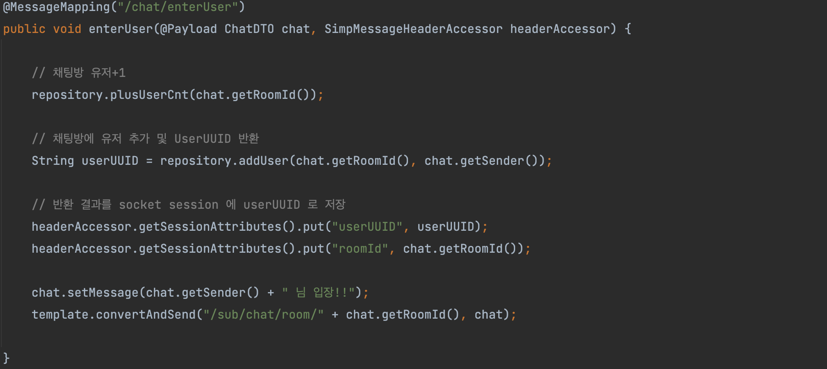
Result
추가기능 – 그룹 내 채팅 기능
Notes:
결과적으로 원하는 대로 구현할 수 있었다.
이 부분에서 어려웠지만 해결해냈다.
뭐 이정도 설명해도 괜찮을 듯 합니다.

Slide 30
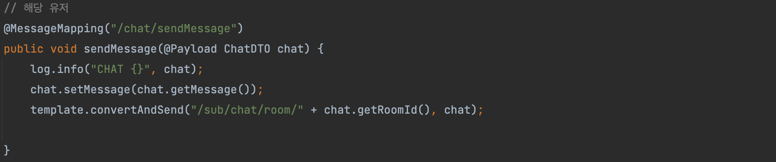
Result
추가기능 – 그룹 내 채팅 기능
Notes:
결과적으로 원하는 대로 구현할 수 있었다.
이 부분에서 어려웠지만 해결해냈다.
뭐 이정도 설명해도 괜찮을 듯 합니다.

Slide 31
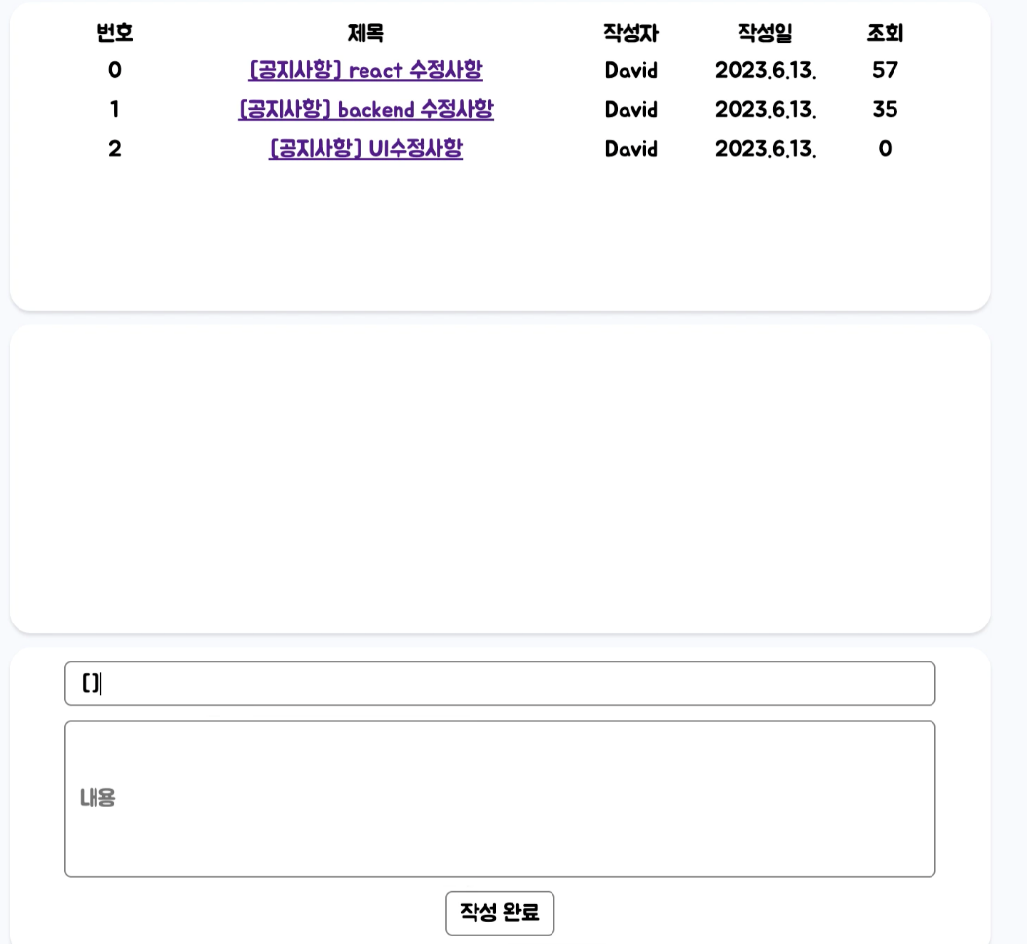
Result
추가기능 – 게시판
Notes:
결과적으로 원하는 대로 구현할 수 있었다.
이 부분에서 어려웠지만 해결해냈다.
뭐 이정도 설명해도 괜찮을 듯 합니다.

Slide 32
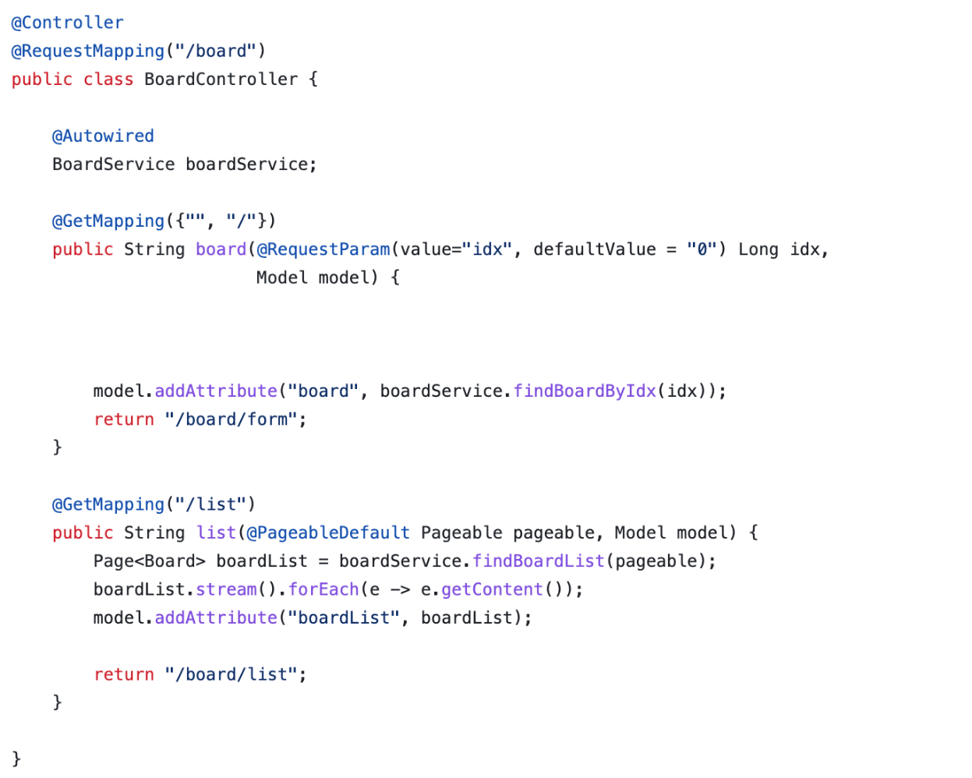
Result
추가기능 – 게시판
Notes:
결과적으로 원하는 대로 구현할 수 있었다.
이 부분에서 어려웠지만 해결해냈다.
뭐 이정도 설명해도 괜찮을 듯 합니다.

Slide 33
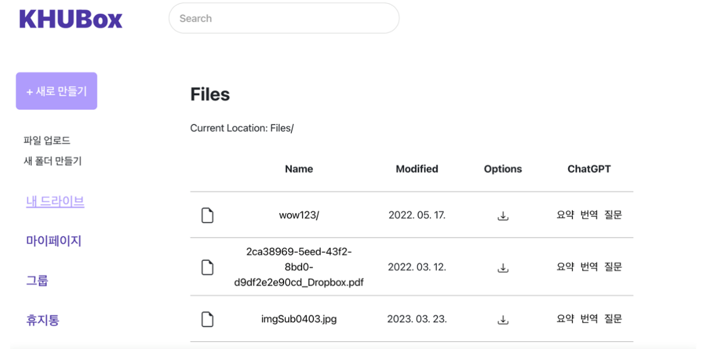
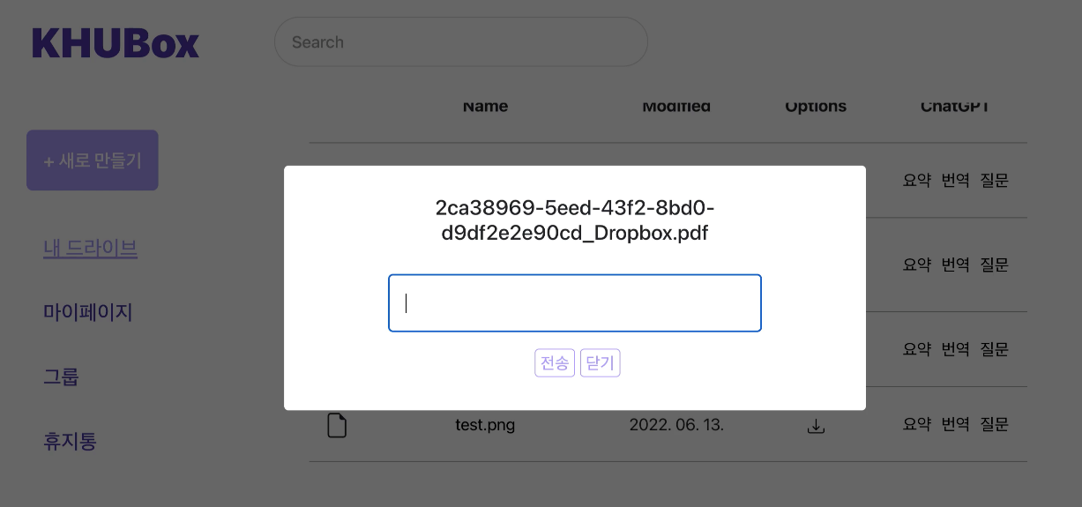
Result
추가기능 – 요약 / 번역 / 질문
Notes:
대표로 질문정도만 보여줌
요약/ 번역은 버튼 클릭시 요약 / 번역이 완료된 .txt 파일생성

Slide 34
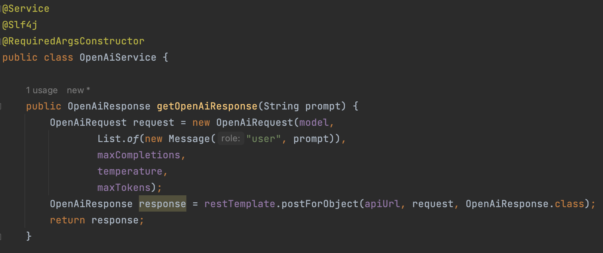
Result
추가기능 – 요약 / 번역 / 질문
Notes:
결과적으로 원하는 대로 구현할 수 있었다.
이 부분에서 어려웠지만 해결해냈다.
뭐 이정도 설명해도 괜찮을 듯 합니다.

Slide 35

Demo
Notes:
데모 주소 추가

Slide 36
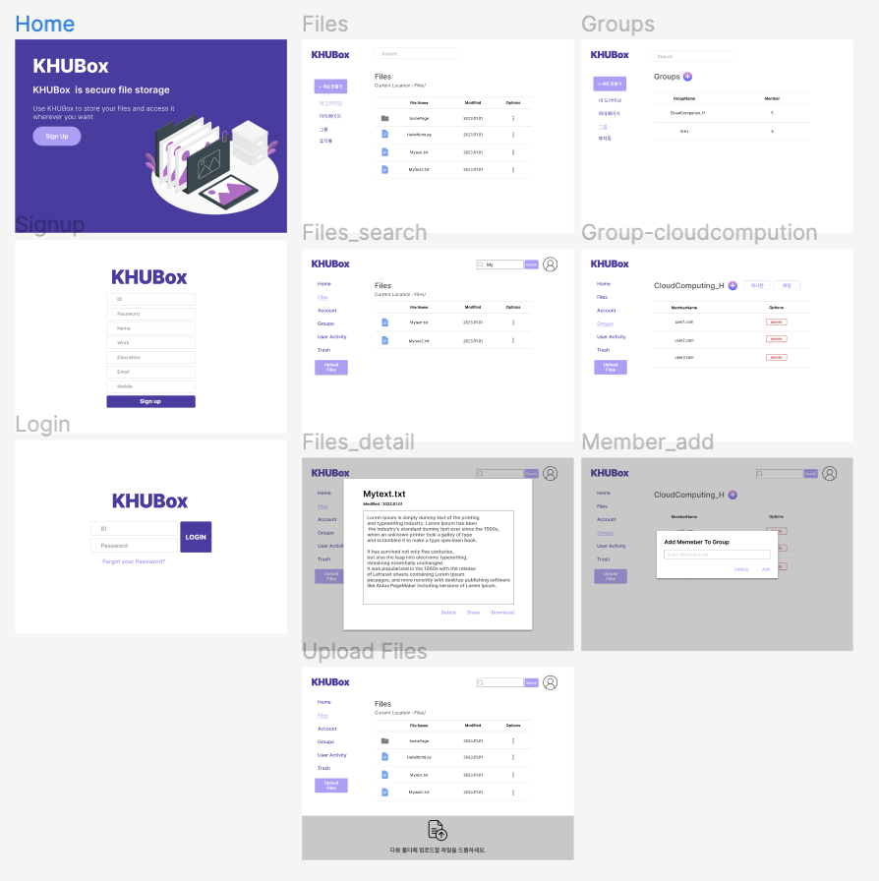
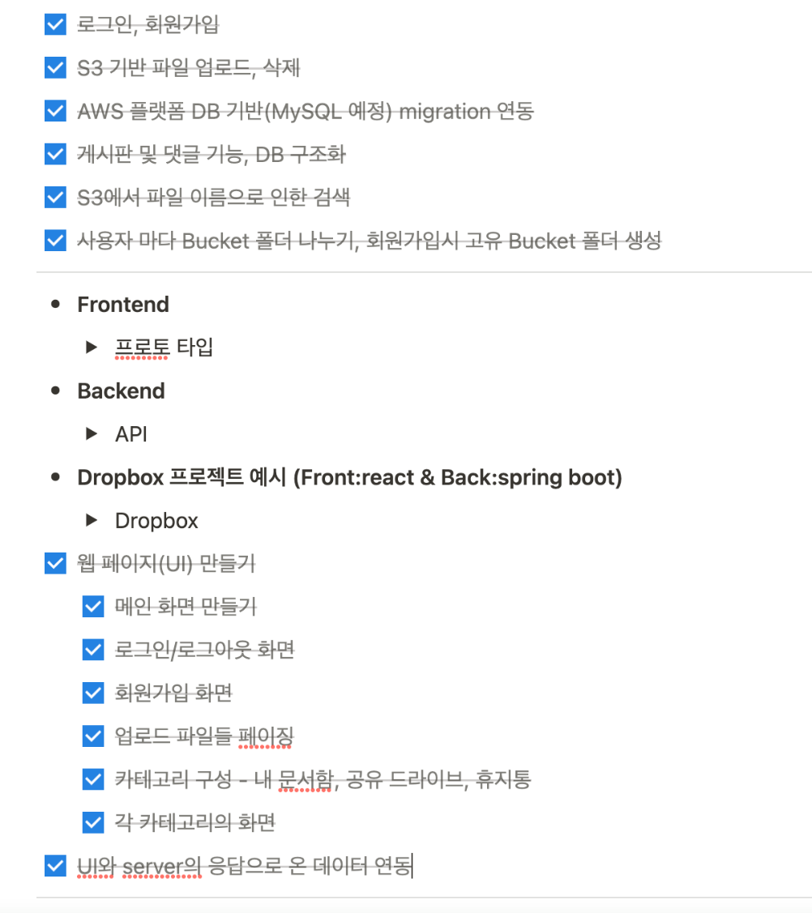
Division
Notes:
프론트는 작업 전에 피그마를 이용해 디자인, 로직 설계해서 협업
전반적으로 노션으로 일정 관리 및 할 일 관리하며 협업

Slide 37

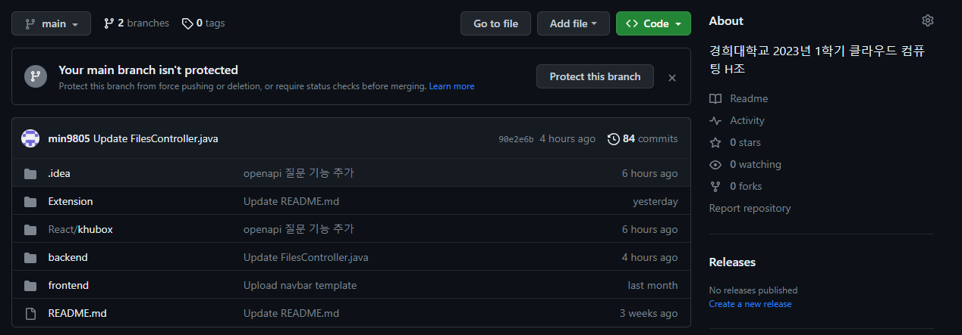


Division
Notes:
실제 개발 파트 기록은 Github를 통해 다음과 같이 진행했습니다.

Slide 38

Division
PPT 제작
전반적인 디자인 및 로직 구현
File/User/Group 페이지
발표
EC2, RDS, S3 서버 구축
채팅, 게시판 추가기능 구현
박수현
오경제
PPT 제작
백엔드-프론트엔드 연동
회원가입/로그인 페이지
전반적인 로직 구현
보고서 작성
File/User/Group API 개발
openAPI GPT 추가기능 구현
오규림
김민규
보고서 작성
Group 관련 로직 구현
LI LIUYANG
Notes:
교수님이 백엔드 프론트엔드 라고만 하지 말고 자세히 설명하라고 하셔서
백엔드도 어느 부분 담당했는지 쓰면 좋을 것 같습니다.

